Slide 2
Упражнение «Невербальный подарок»
(развитие навыков невербальной коммуникации)

Slide 3
«Социальное взаимодействие в обучении. Обеспечение интерактивного и инклюзивного характера урока»
Тренеры: Оспанова А. К.
Шевченко О. Б.

Slide 4
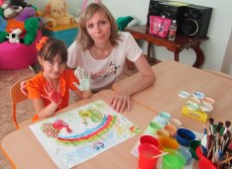
В жизни детей бывают такие ситуации, которые невозможно пережить без поддержки взрослых. Часто у детей с ООП низкая самооценка, неуверенность в себе, тревожность. Страхи, депрессия и агрессия, неврозы или раздражения. Не всегда с этими проблемами справляются родители. И наша задача – им в этом помочь.
Цель тренинга: Учителя убеждаются в значимости принципа инклюзивности для развития коммуникативных навыков, будут применять методы и приемы в работе с детьми с особыми образовательными потребностями.
Притча о слепом и весне.mp4

Slide 5
Инклюзивное образование (фр. inclusif-включающий в себя, лат. include-заключаю, включаю) - процесс развития общего образования, который подразумевает доступность образования для всех, в плане приспособления к различным нуждам всех детей, что обеспечивает доступ к образованию для детей с особыми потребностями.
Инклюзивное образование - процесс, обеспечивающий равный доступ к образованию для всех обучающихся с учетом особых образовательных потребностей и индивидуальных возможностей
Закон Республики Казахстан «Об образовании» (с изменениями и дополнениями по состоянию на 09.04.2016 г.)

Slide 6
Дети с особыми образовательными потребностями
Ст. 21-3) – лица (дети), которые испытывают постоянные или временные трудности в получении образования, обусловленные здоровьем, нуждающиеся в специальных, общеобразовательных учебных программах и образовательных программах дополнительного образования.
Извлечения из Закона Республики Казахстан от 27 июля 2007 года № 319-III «Об образовании» (с изменениями и дополнениями по состоянию на 03.12.2015 г.)

Slide 7
Категории детей в инклюзивном образовании:
дети, имеющие проблемы здоровья (дети с ограниченными возможностями, дети-инвалиды);
дети, имеющие трудности социальной адаптации в обществе (дети с девиантным поведением, из семей с низким социально-экономическим и социально-психологическим статусом);
дети из семей мигрантов, оралманов, беженцев.

Slide 8
ОБ ОСОБЕННОСТЯХ ОРГАНИЗАЦИИ ОБРАЗОВАТЕЛЬНОГО ПРОЦЕССА В ОБЩЕОБРАЗОВАТЕЛЬНЫХ ШКОЛАХ РЕСПУБЛИКИ КАЗАХСТАН В 2017-2018 УЧЕБНОМ ГОДУ Инструктивно-методическое письмо
8 принципов инклюзивного образования:
1. Ценность человека не зависит от его способностей и достижений;
2. Каждый человек способен чувствовать и думать;
3. Каждый человек имеет право на общение и на то, чтобы быть услышанным;
4. Все люди нуждаются друг в друге;
5. Подлинное образование может осуществляться только в контексте реальных взаимоотношений;
6. Все люди нуждаются в поддержке и дружбе ровесников;
7. Для всех обучающихся достижение прогресса скорее может быть в том, что они могут делать, чем в том, что не могут;
8. Разнообразие усиливает все стороны жизни человека.

Slide 9
Из ИМП Рекомендации учителям:
Учителю языка и литературы следует учитывать нарушение устной и письменной речи обучающихся, обращать внимание на уровень развития звукопроизносительной, лексико-грамматической стороны речи, связной речи. Также учителю следует развивать у детей умение пользоваться устной и письменной речью для решения соответствующих возрасту житейских задач.
Учителю математики и естественнонаучных предметов необходимо учитывать особенности познавательной деятельности и эмоциально-волевой сферы детей с особыми образовательными потребностями.
Учителям по предметам, относящимся к образовательной области «Человек и общество», при обучении детей с особыми образовательными потребностями следует учитывать позитивный социализирующий и воспитывающий потенциал данных предметов для адаптации детей в обществе и коррекции их поведения.
Учителям музыки и изобразительного искусства (художественного труда) следует учитывать затруднения обучающихся с нарушениями речи, слуха, зрения и опорно-двигательного аппарата в процессе обучения, обеспечивать развитие позитивного психолого-эмоционального настроя, мелкой и общей моторики и активизацию познавательной деятельности. Вместе с тем важно уделить внимание развитию творческих способностей детей с особыми образовательными потребностями, так как у них больше вероятности проявления скрытых талантов и творческого потенциала.
Учителю технологии следует учитывать сенсорику и мелкую моторику, особенности познавательной деятельности и способности обучающихся путем предоставления облегченных заданий и применения индивидуального подхода в обучении.
Учителю физической культуры следует учитывать нарушения опорно-двигательного аппарата, обращать внимание на общую и мелкую моторику, в то же время планировать специальные упражнения для укрепления здоровья и физического развития детей с ограниченными возможностями.

Slide 10
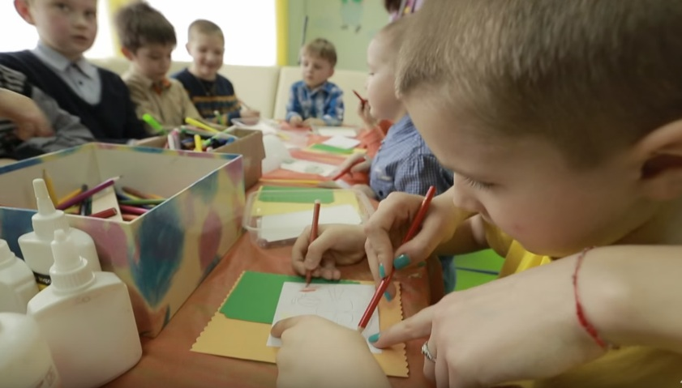
Конечная цели обучения и воспитания ребенка с отклоняющимся развитием – преодоление его социальной недостаточности, максимально возможное введение его в социум, формирование у него способности жить самостоятельно.

Slide 11
Возможности обновленного содержания среднего образования по поддержке ребёнка с особыми образовательными потребностями.
Заложены в планировании.
Что необходимо сделать учащимся, чтобы достигнуть цели обучения?
Все учащиеся смогут:
Большинство учащихся сможет:
Некоторые учащиеся смогут:
Задание: Опираясь на рекомендации ИМП, рассмотреть дифференциацию на примере любой цели. Разработайте коррекционно–развивающие цели в дополнение к целям своего краткосрочного планирования. Можно привести примеры, исходя из возможностей класса, школы.

Slide 12
Примерные коррекционно-развивающие цели:
- развитие и коррекция внимания
- развитие и коррекция мнемических процессов (запоминание, воспроизведение);
- совершенствование операций мыслительной деятельности (сравнение, классификация);
- повышение уровня познавательной активности;
- активизация умственной деятельности;
умение вести диалог, монолог;
повышение культуры и техники общения; умение проявлять и выражать интерес к окружающему; тренировка процессов возбуждения и торможения;
обучение приёмам пользования отдельными дидактическими пособиями, схемами, таблицами, алгоритмами; обучение приёмам запоминания отдельных правил, законов, стихотворений; подготовка к усвоению темы;

Slide 13
Оптимально организованные условия жизни в семье создадут ребенку с отклонениями в развитии предпосылки для его успешного развития, обучения и дальнейшей социальной адаптации.

Slide 14
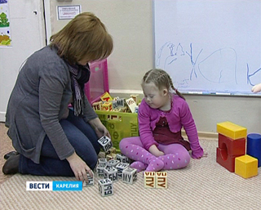
Необходимо знать :
особенности заболевания и развития ребенка,
его возможности
Большое значение имеет правильный распорядок дня:
*строгое соблюдение режима питания и сна,
*чередование занятий с отдыхом и прогулками,
*умеренный просмотр телепередач.
При упорядоченной жизни ребенка расширяется его кругозор, обогащается память, формируются наблюдательность и любознательность

Slide 15
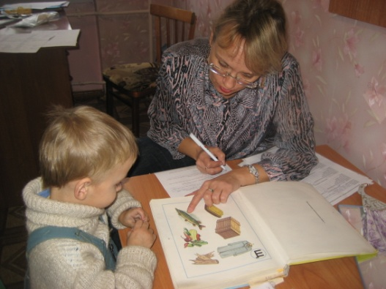
Лучше обучать детей, используя
*наглядные методы,
*сотрудничество,
*образец,
*жестовую инструкцию,
*метод совместных действий.
Дети нуждаются в индивидуальном
обучении, в процессе которого лучше всего использовать игровую форму.
В ходе усвоения нового действия родители должны постоянно оказывать ребенку помощь

Slide 16
Трудотерапия - активный метод восстановления и компенсации нарушенных функций при помощи различной работы, направленной на создание полезного продукта.
Виды деятельности могут быть самыми разными: сборка простых приборов, шитье, простая работа на станках, работы с бумажными и картонными изделиями. Можно использовать гончарное дело, плетение, вязание, резьба по дереву, столярные и переплетные работы.

Slide 17
Развитие пространственного воображения Задание: Составление фигур из разрезанных деталей. Собрать из предложенных геометрических фигур лист А4

Slide 18
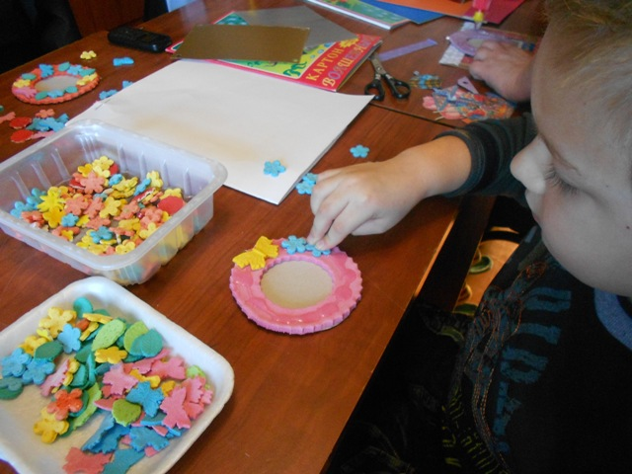
Составить рассказ по картинке от 1-го лица
На тему: Я -

Slide 19
Инновационные подходы для детей с ООП
Кинезиология – наука о развитии умственных способностей.
Музыкотерапия – психотерапевтический метод, использующий музыку как лечебное средство. Это лекарство, которое слушают. Поглощение детьми музыкальной энергии нормализует ритм дыхания, пульс, давление, снимает мышечное напряжение.
Фитотерапия – лечение с помощью лекарственных растений. Например, запах лимона снижает количество ошибок. Эвкалипт возбуждает нервную систему и повышает работоспособность.
Хромотерапия – наука, изучающая свойства цвета.
Сказкотерапия – подбор сказок, несущих терапевтический эффект.
Тестопластика – буквы на песке.
Диетотерапия – нельзя есть пищу, содержащую глютен, казеин, способствующие выработке гормонов, развивающих аутизм. Можно: фасоль, мясо, рыба, овощи, фрукты.
Релаксация – расслабление души.
Китайский балет инвалидов.mp4

Slide 20
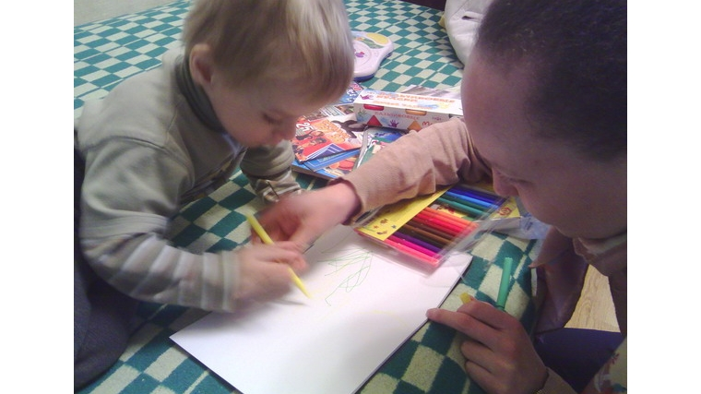
Педагогическая поддержка ребёнка с особыми образовательными потребностями в обучении и воспитании Мой фильм_0003.mp4

Slide 21
Каждая жизнь – это картина. Родители дают холст, судьба – рамку, общество – краски, ну а рисовать приходится нам самим. Миллер Асадов.mp4

Slide 22
Рефлексия
Три М и Д

